Slide 1

Роль родителей в профилактике
аутоагрессивного и суицидального
поведения детей.
Луканина марина федоровна,
Директор Му ГЦ ППМС

Slide 2
1. Знать маркеры поведения.
2. Знать проблемы, влияющие на возникновение кризисного состояния
3. Знать алгоритм реагирования.
Что важно!

Slide 3
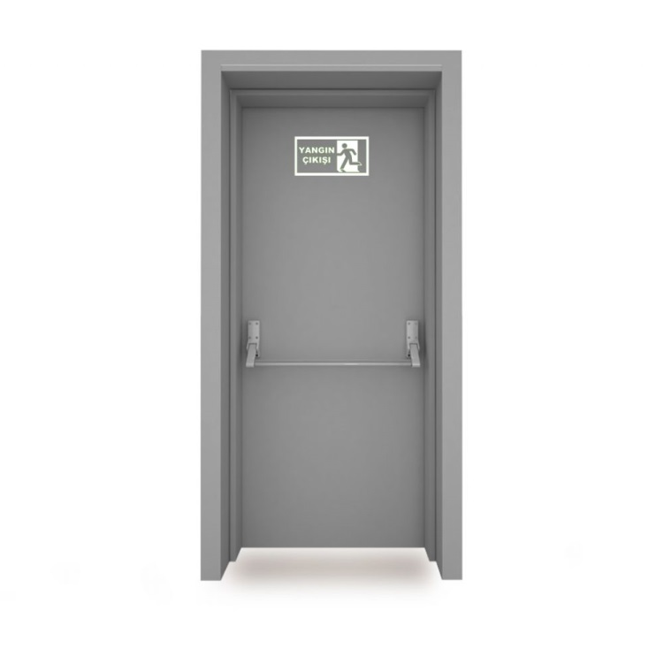
Поиск выхода!

Slide 4

Типичные признаки депрессивного состояния у детей и подростков
Нарушения сна
Снижение веса и аппетита (возможно усиление аппетита и увеличение веса)
Психомоторное возбуждение или торможение
Снижение энергичности и повышенная утомляемость
Заторможенное мышление или снижение способности концентрации внимания
Значительное снижение удовольствия или интереса ко всем или почти всем видам деятельности
Чувство никчемности и сниженная самооценка или неадекватное чувство вины
Нарушения поведения
Для детей - больше поведенческих и соматических проявлений, для подростков – больше проявлений в эмоциональной сфере и представлениях, мыслях.

Slide 5


признаки
Эмоциональные
Поведенческие
Вербальные

Slide 6

ВЫЯВИТЬ ФАКТОРЫ РИСКА

Slide 7
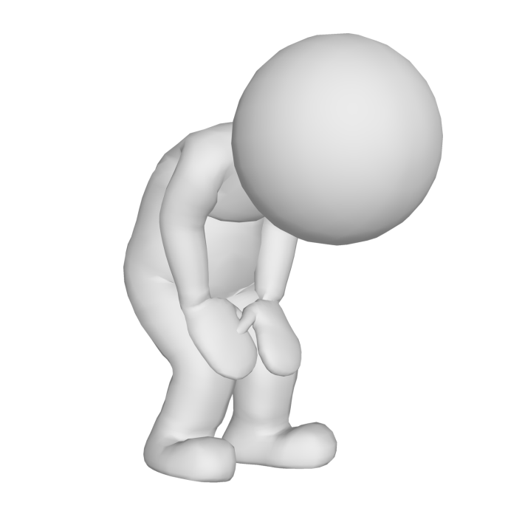
Факторы РИСКА
Неблагоприятная семейная обстановка
Жертвы насилия/буллинга (кибербиллунга)
Подростковое одиночество
Трудно протекающий пубертат
Высокая импульсивность\чувствительность
Психические и тяжелые соматические заболевания ( дефекты)
Переживание «потери»
АУТИНГ

Slide 8
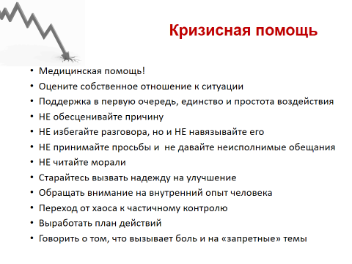

Slide 9



НЕПРАВИЛЬНЫЕ ДЕЙСТВИЯ!
Не принимать всерьез угрозы
Реагировать сарказмом
Гасить сильные негативные эмоции
Уговаривать не совершать этого
Привлекать внимание окружающих

Slide 10

ОДН ОМВД
Учреждения системы здравоохранения
ТКДН и ЗП
Образовательные учреждения
ППМС-центры
Отделы опеки и попечительства

Slide 11
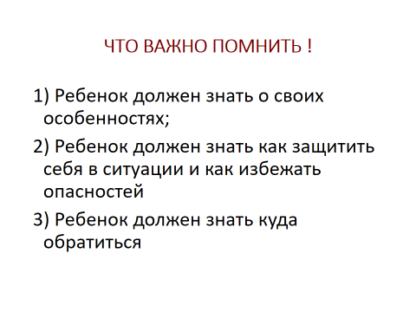

Slide 12

МУ «Городской Центр
психолого-педагогической, медицинской
и социальной помощи»
150014, г. Ярославль, ул. Б.Октябрьская, д.122
е-mail: gcpmss.yar@mail.ru;
Телефоны: (4852) 21-71-93 – справочная служба;
45-75-07 – директор, 45-79-61 – заместители директора.
Официальный сайт: www.gc-pmss.ru Группа «Vk» - «ГЦ ППМС Ярославль» Группа Facebook - «ГЦ ППМС Ярославль»

